Slide 1
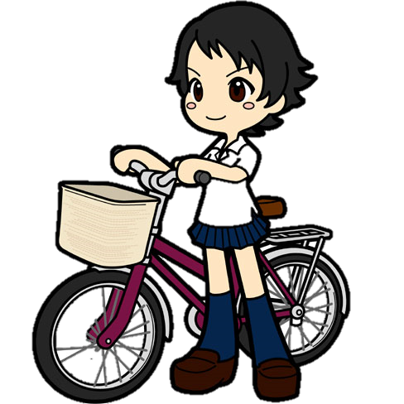
騎鐵馬的伙伴們︰
本學期自行車標碼活動又來了，
歡迎您牽著鐵馬來烙碼。
時間︰5月25日（一）1200-1300
地點︰東側門腳踏車車棚
高雄醫學大學學務處
三民一分局十全派出所
關心您

